Slide 1

SYSTÈME DE GESTION DES PATIENTS
« Une prise en charge moderne pour un suivi sans faille ».

Slide 2
INTRODUCTION
Le suivi des patients dans un établissement médical est crucial pour une prise en charge efficace. Un système informatisé permet de centraliser les informations et d'améliorer la communication entre les acteurs médicaux.

Slide 3
OBJECTIFS DU SYSTÈME
📉 Optimiser la gestion des patients : Meilleur suivi médical et historique précis
📝 Faciliter la planification des rendez-vous et la gestion des consultations: Organisation efficace et notifications automatisées

Slide 4
FONCTIONNALITÉS CLÉS
✅ Gestion des dossiers patients : Enregistrement, consultation et mise à jour
✅ Suivi des consultations : Historique médical et recommandations
✅ Prescription et gestion des médicaments : Stockage des ordonnances
✅ Planification des rendez-vous : Calendrier interactif et rappels

Slide 5
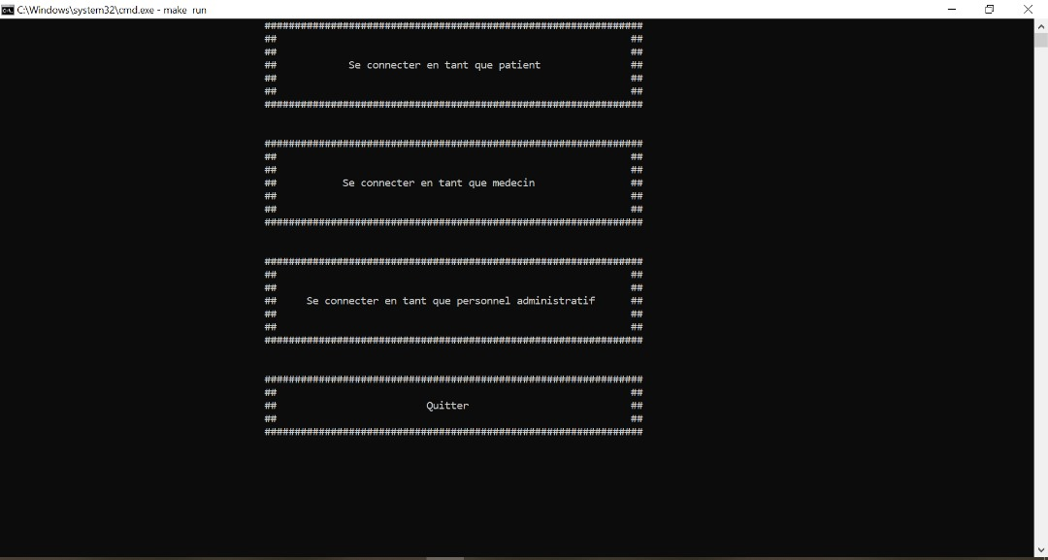
INTERFACE ET EXPÉRIENCE UTILISATEUR
L’application est conçue pour une interaction intuitive via la souris, offrant une navigation fluide et une ergonomie optimisée.
🔹 Éléments Visuels Clés
📌 page de connexion: possibilité de se connecter en tant que patient, médecin ou personnel administratif avec un menu cliquable.
Figure 1: interface page de connexion
📌 interface personnel administratif possibilité d’enregistrer un patient, envoyer un rappel, assurer la facturation et planifier des rendez-vous
📌interface médecin: navigation assurée par les options consulter le dossier du patient et poser un diagnostic

Slide 6
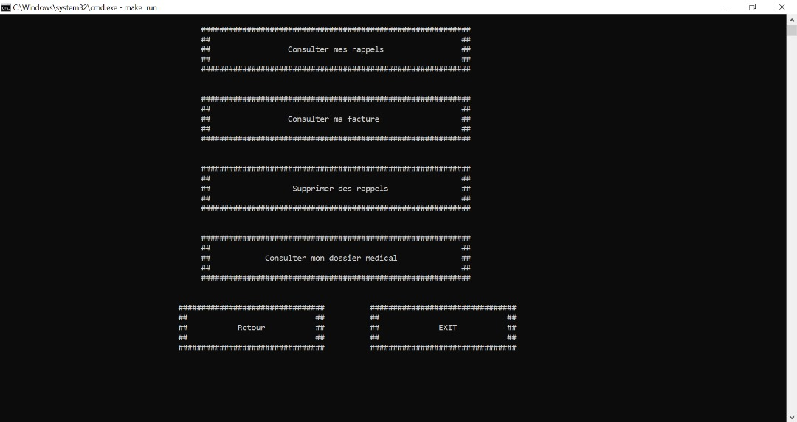
INTERFACE ET EXPÉRIENCE UTILISATEUR
📌 interface Patient fenêtre détaillée avec boutons pour consulter mes rappels, consulter ma facture, supprimer des rappels ou encore consulter mon dossier médical.
Figure 2: interface patient

Slide 7
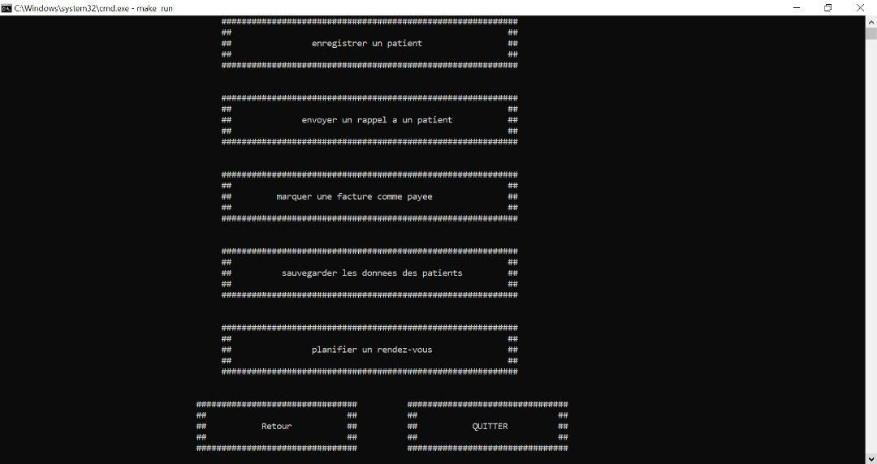
INTERFACE ET EXPÉRIENCE UTILISATEUR
📌 interface personnel administratif possibilité d’enregistrer un patient, envoyer un rappel, assurer la facturation et planifier des rendez-vous
Figure 3: interface personnel administratif

Slide 8
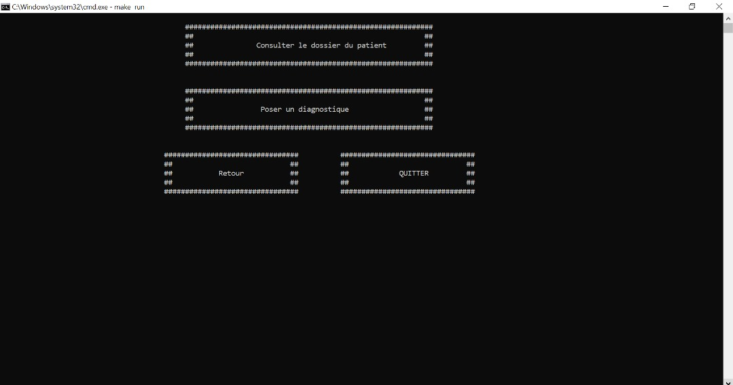
INTERFACE ET EXPÉRIENCE UTILISATEUR
📌interface médecin: navigation assurée par les options consulter le dossier du patient et poser un diagnostic
Figure 3: interface médecin

Slide 9
INTERFACE ET EXPÉRIENCE UTILISATEUR
🎨 Ergonomie et Design
La conception basée sur l’intuitivité :
Boutons bien visibles pour les actions principales.
Menu latéral ou en haut pour une navigation rapide.
🚀 Expérience Utilisateur
🎯 Adaptation aux besoins des professionnels de santé :
✅ Navigation entièrement à la souris, sans complexité inutile.
✅ Affichage dynamique, facilitant la gestion des patients.

Slide 10
DIAGRAMMES UML
📊 Diagramme de cas d’utilisation : Illustration des interactions entre les acteurs (médecins, patients, administrateurs)
📊 Diagramme de classes : Organisation des entités clés (Patient, Médecin, Rendez-vous)

Slide 11
AVANTAGES DU SYSTÈME
🌟 Gain de temps : Automatisation des tâches administratives
🌟 Meilleure coordination : Communication fluide entre les services
🌟 Prise en charge optimisée : Décisions médicales basées sur des données précises
🌟 Sécurisation des données : Protection des informations sensibles

Slide 12
PERSPECTIVES D’AMÉLIORATION
Ce point explore les évolutions possibles du système, comme :
👩‍💻L’intégration de l’intelligence artificielle
🖥La télémédecine
🔐L’amélioration des protocoles de sécurité.
En intégrant ces innovations technologiques, le système de gestion des patients pourrait non seulement améliorer le suivi médical, mais aussi transformer la manière dont les soins sont administrés. Avec l’évolution constante du numérique, ces améliorations deviendront des piliers fondamentaux pour une prise en charge encore plus efficace.

Slide 13
CONCLUSION
En résumé, la mise en place d’un système de gestion patients modernisé représente un progrès significatif dans l’optimisation des soins médicaux et la sécurisation des données. À travers une approche structurée et évolutive, il permet aux professionnels de santé de garantir un suivi efficace et d’offrir une prise en charge personnalisé à chaque patient.

